Slide 1
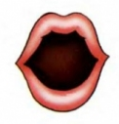
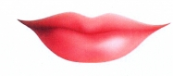
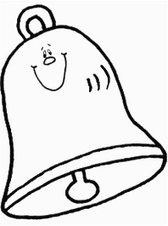

ЗВУКИ
гласные согласные
[а] [о] [у] [э] [ы] [и]

Slide 2
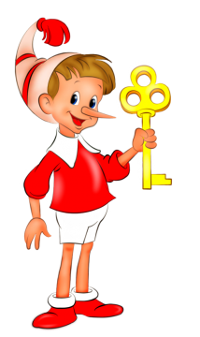

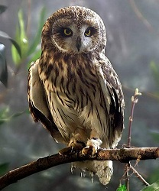
Ф ф
[ф]
[ф,]
Днём молчит,
Ночью кричит,
По лесу летает,
Грызунов пугает.

Slide 3


Slide 4

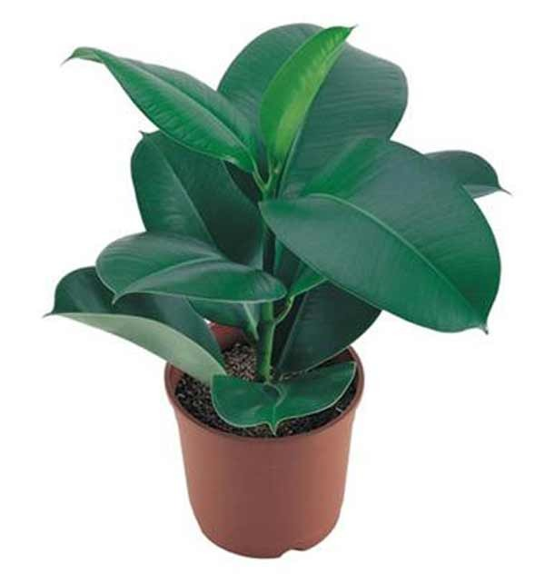

Slide 5
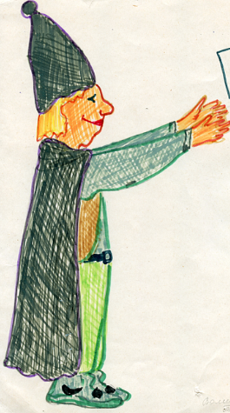
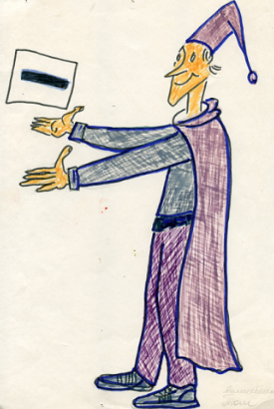
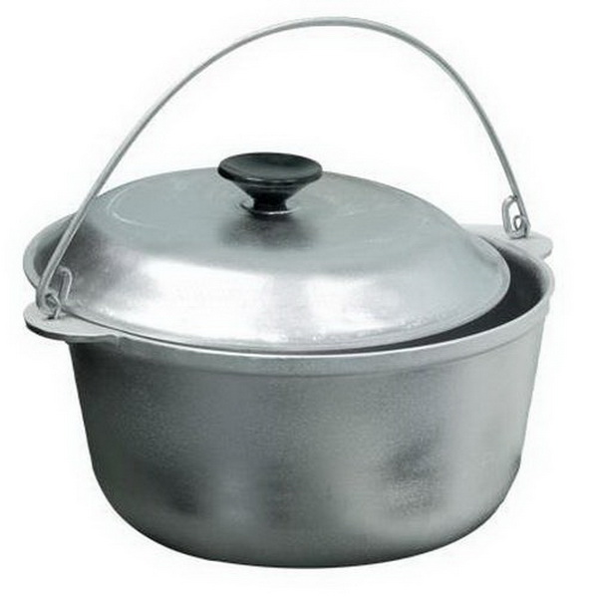
Твёрдый? Мягкий?

Slide 6

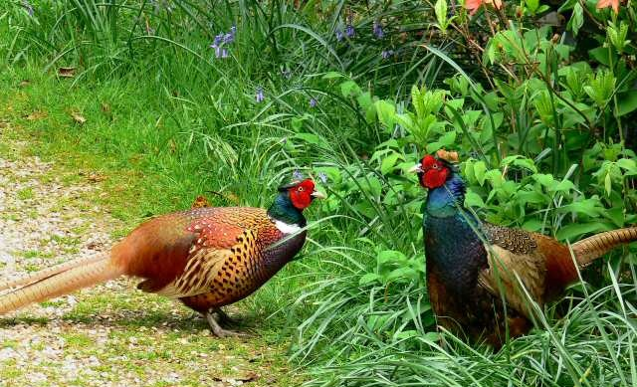
Филин – два огромных глаза –
Букву Ф напомнил сразу.
Лупоглазый целит взгляд,
Словно фотоаппарат.
А фазаны попросили:
Букву Ф найди нам, филин.
Но, вздыхая тяжело,
Филин прячется в дупло.
Филин даже с фонарём
Ничего не видит днём.

Slide 7
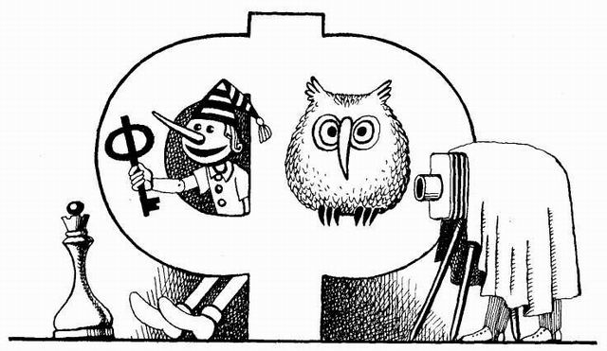


Всем известно без подсказки:
Буква Ф – как ключ от сказки.
Никогда его у нас
Не отнимет Карабас.
Буква Ф в футбол играет,
Гол за голом забивает.
Футболистка хоть куда,
В форме буква Ф всегда.

Slide 8

фа фо фу фы фи фе фё

Slide 9
Игра «Один – много».
шарф
кофта
флажок
футболист
фигура
фотоаппарат

Slide 10
Это родственные слова?
Зима, зимняя, зимушка, зимовье (зверей).
Сад, садик, садовый, садовод, цветок.

Slide 11
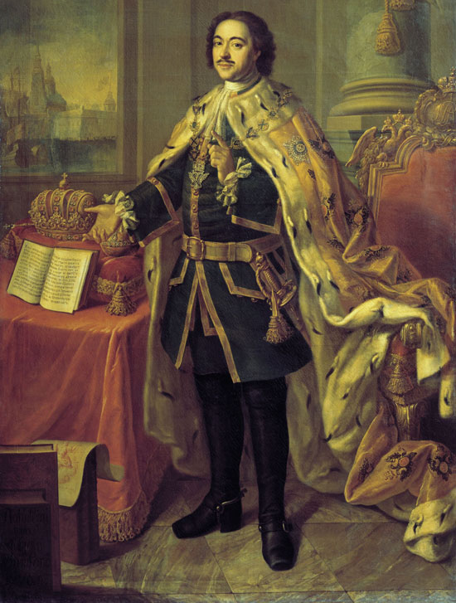
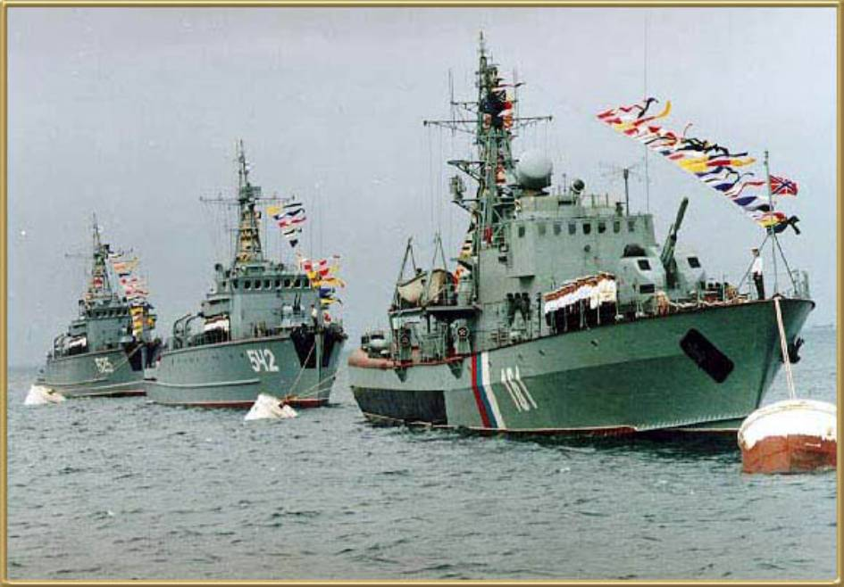
ФЛОТ

Slide 12
У. С. 70.

